Slide 1
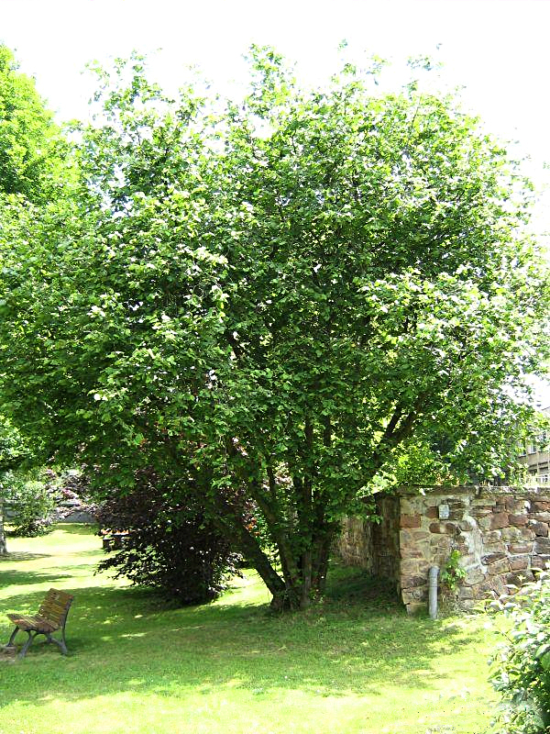
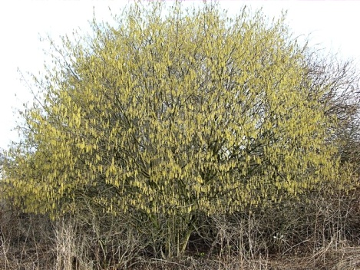
Corylus avellana
hazelnoot
Hoge heester welke ook Hazelaar wordt genoemd

Slide 2
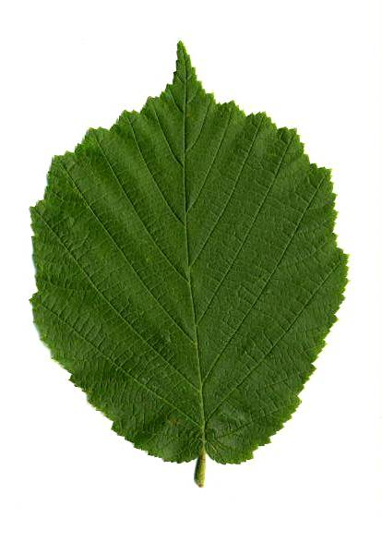
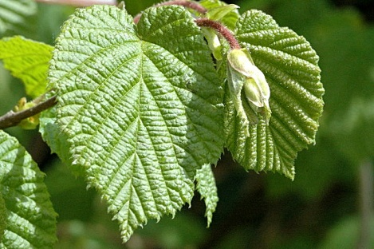
Corylus avellana
Spitse punt
Rond-ovaal blad, dubbelgezaagde bladrand
Hartvormige bladvoet

Slide 3
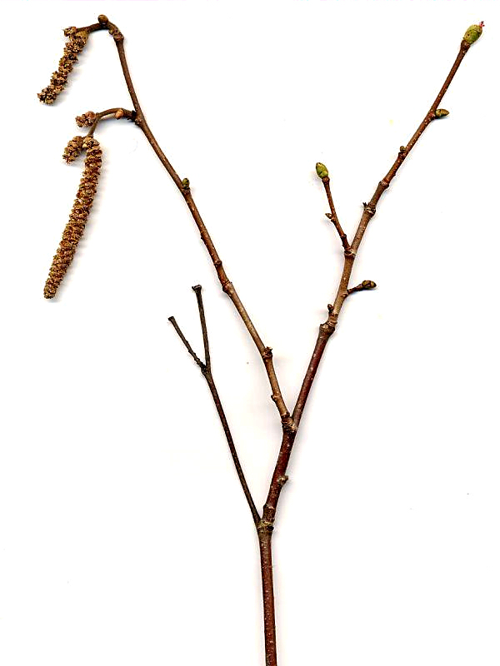
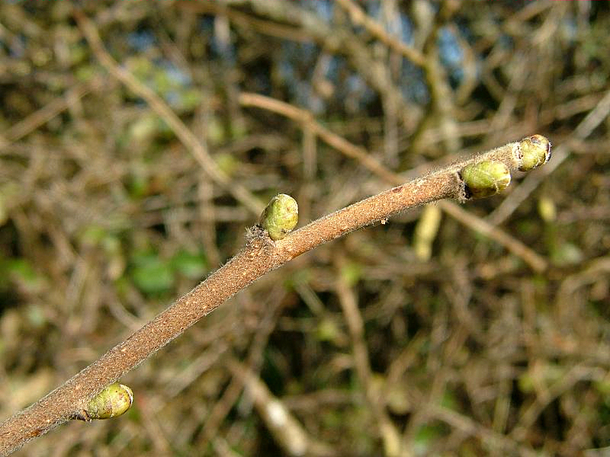
Corylus avellana
Stompe eironde knop, groen (soms rood)
Lichtbruine twijg, in de top behaard
Veel lenticellen

Slide 4
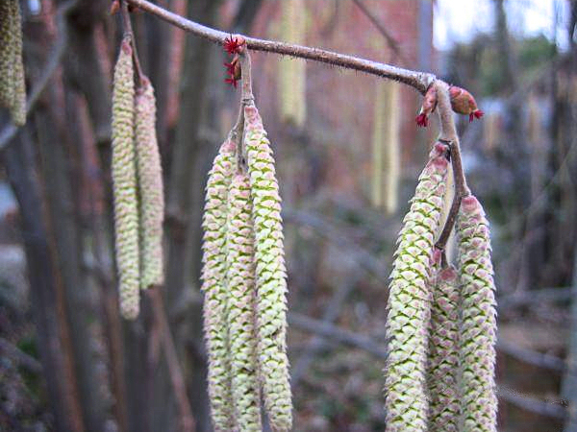
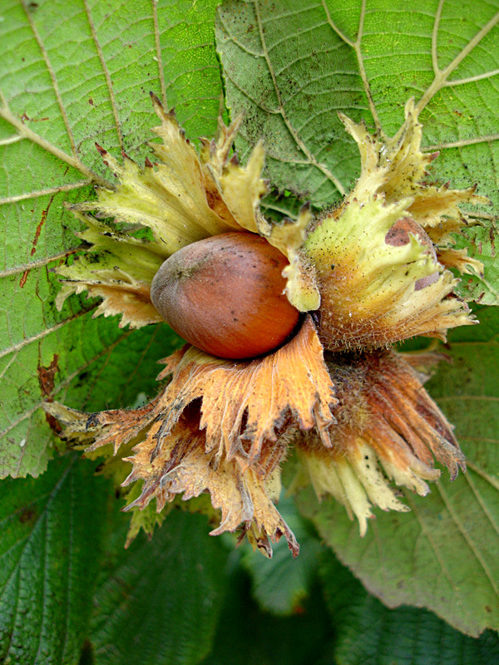
Corylus avellana
mannelijke bloem
vrouwelijke bloem
Gele katjes
Vrucht: hazelnoot

Slide 5
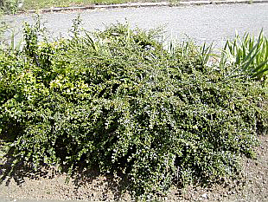
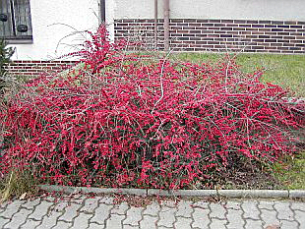
Cotoneaster horizontalis
dwergmispel
Vrucht lijkt op een mispel, in het klein
horizontalis = horizontaal
Slaat op de horizontaal groeiende takken
Lage breeduitgroeiende heester, met horizontaal geplaatste twijgen

Slide 6
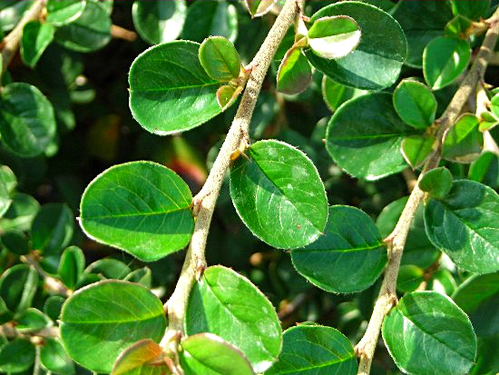
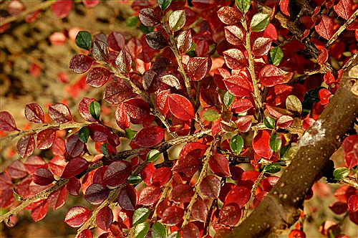
Cotoneaster horizontalis
Rode herfstkleur
Rond-ovaal blad, glanzend groen
Bijna zittend blad (= geen bladsteel)

Slide 7
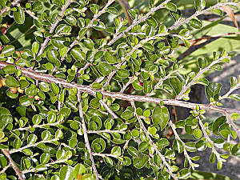
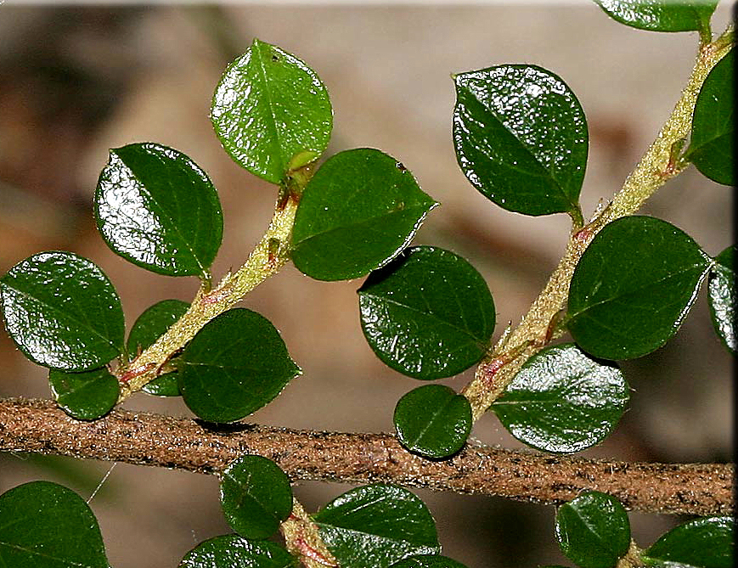
Cotoneaster horizontalis
horizontalis = horizontaal
Twijg in de top grijsbruin behaard
Twijgen in visgraad geplaatst (horizontaal staand)

Slide 8
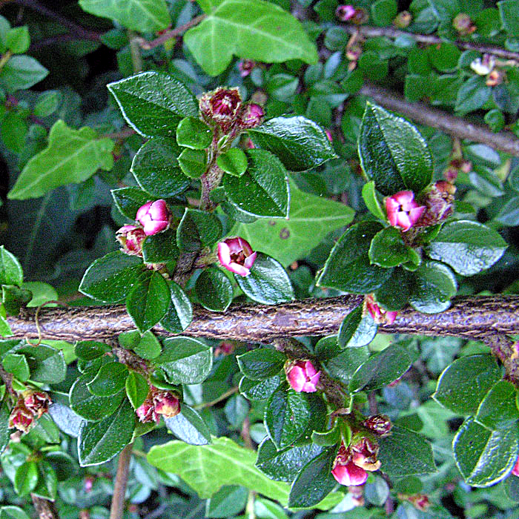
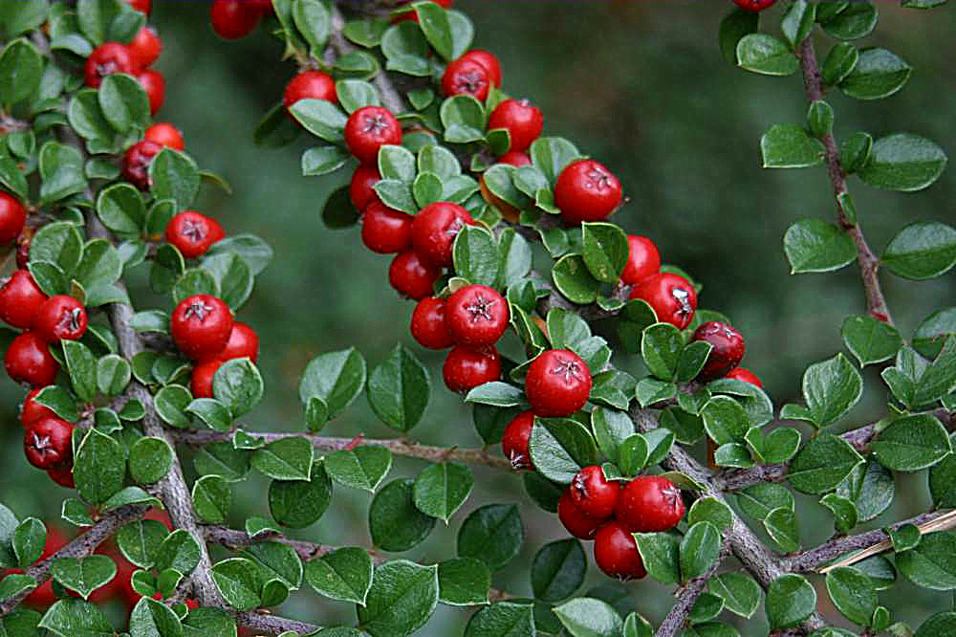
Cotoneaster horizontalis
Rode ronde vruchten
Rozewitte bloem

Slide 9
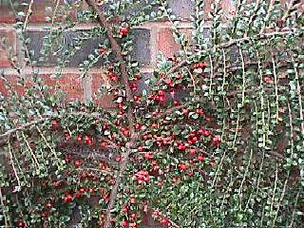
Cotoneaster horizontalis
Ook als leiplant tegen een muur

Slide 10
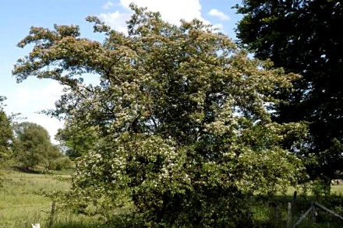
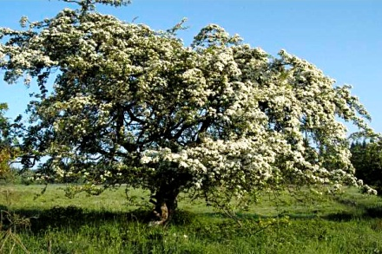
Crataegus monogyna
Eenstijlige meidoorn
Bloem met één stijl, in mei bloeiend
Grote struik of een kleine boom, rijkbloeiend en besdragend

Slide 11
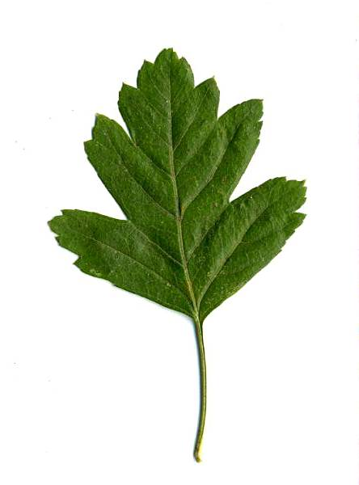
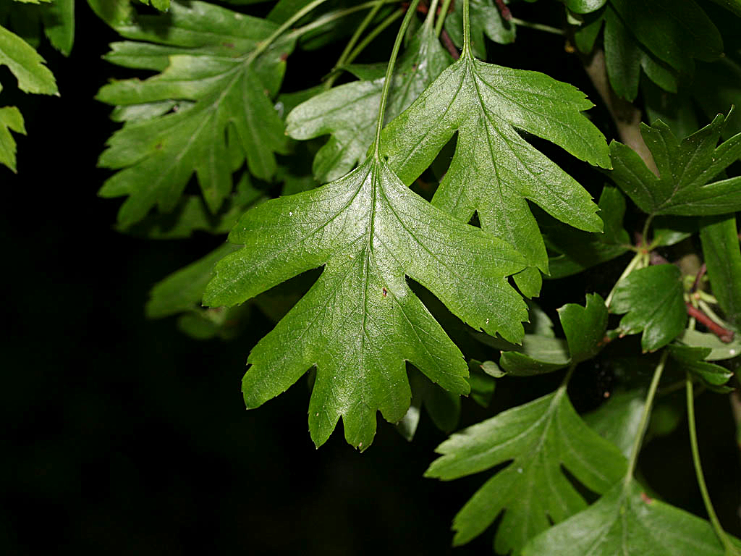
Crataegus monogyna
Insnijdingen tot voorbij de helft van de bladbreedte
5-7 lobbig blad

Slide 12
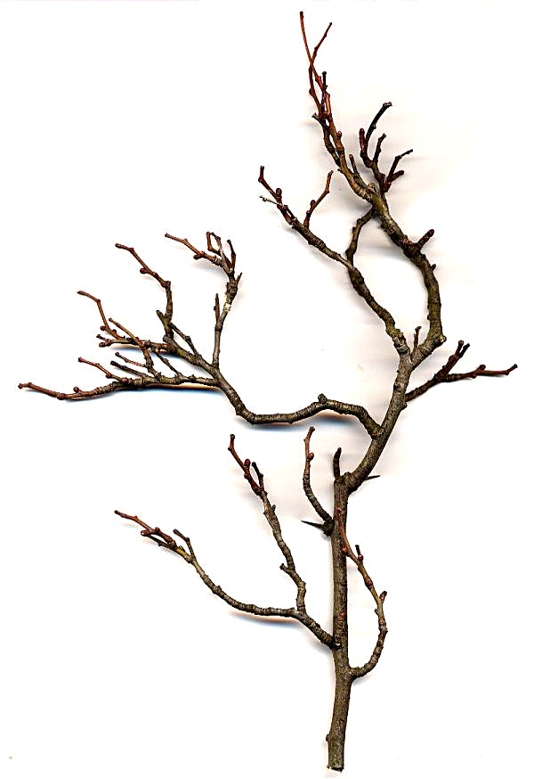
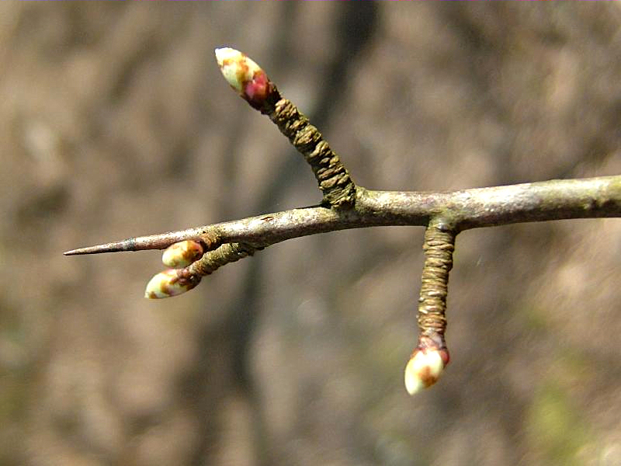
Crataegus monogyna
Stevige takdoorn
Grijsbruine twijg

Slide 13
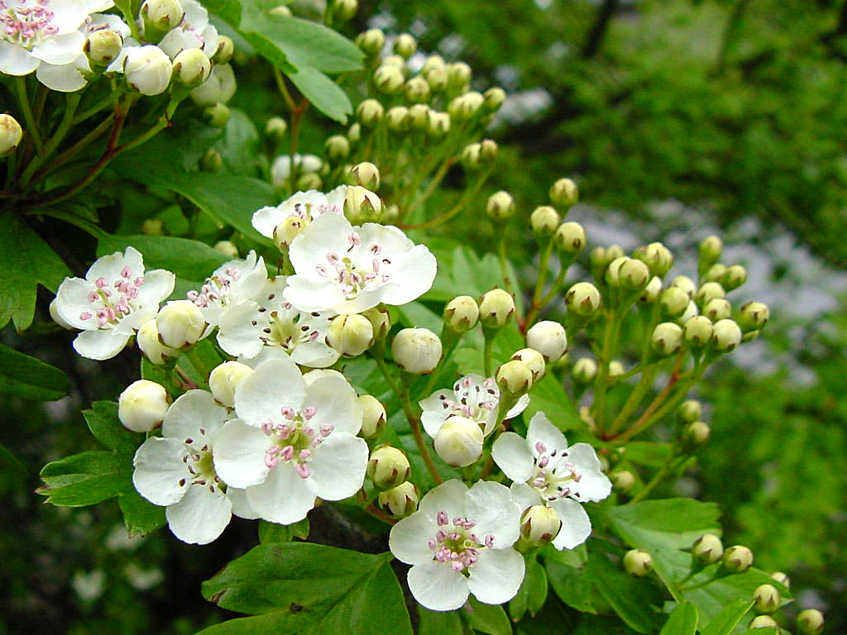
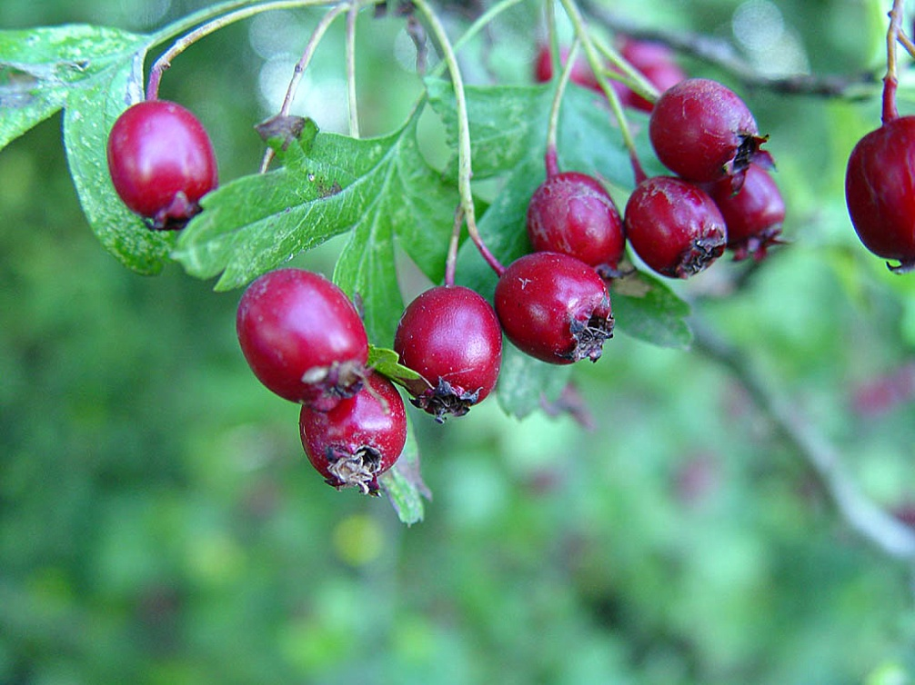
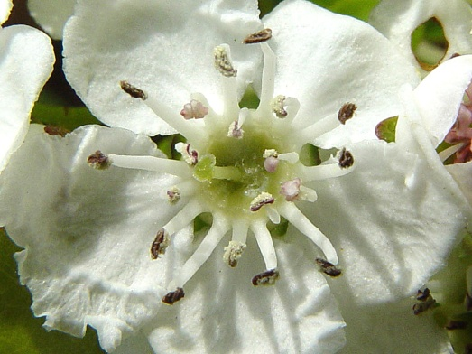
Crataegus monogyna
Eironde dof-rode vruchten
Witte bloemen in mei
1 stijl

Slide 14
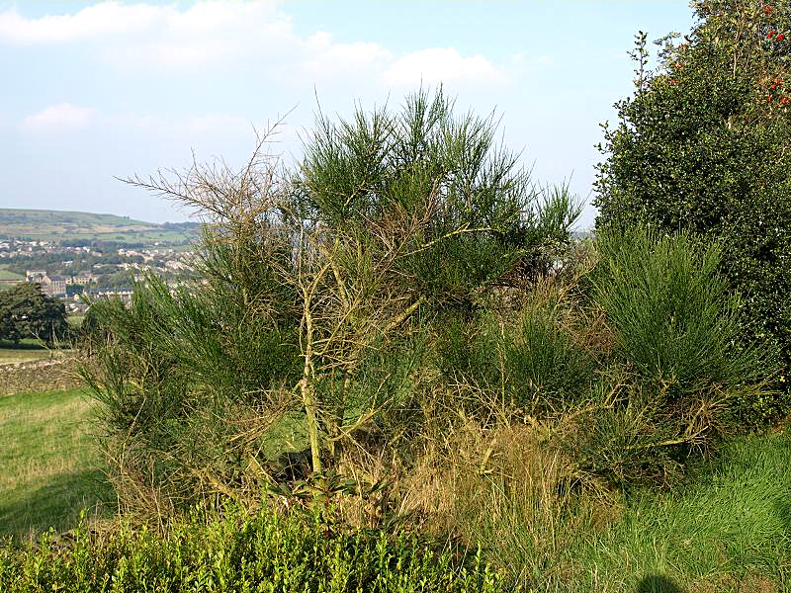
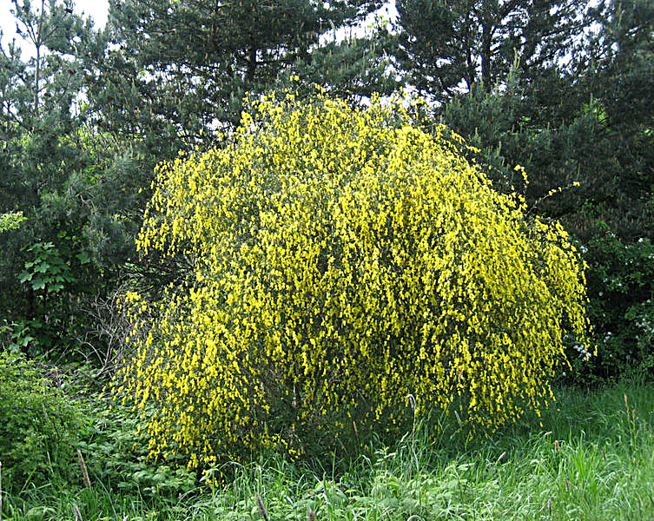
Cytisus scoparius
bezembrem
Hoge, grillig groeiende heester

Slide 15
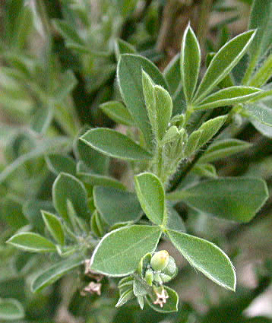
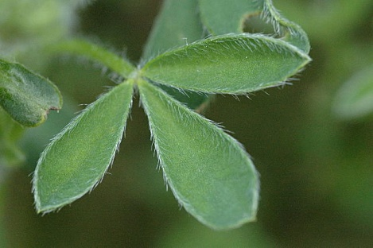
Cytisus scoparius
3-tallig blad, in het begin aan de rand behaard

Slide 16
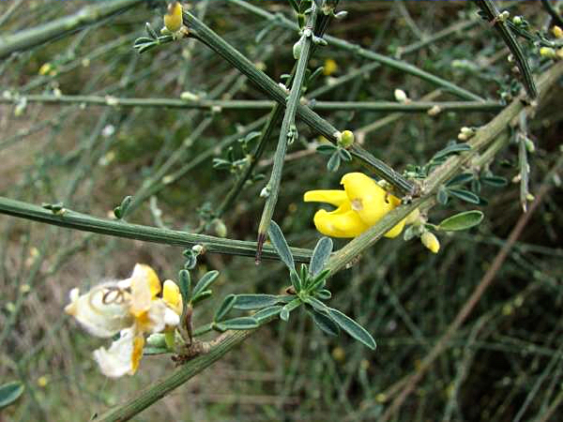
Cytisus scoparius
Groene, gegroefde twijg
Kleine lichte knoppen

Slide 17
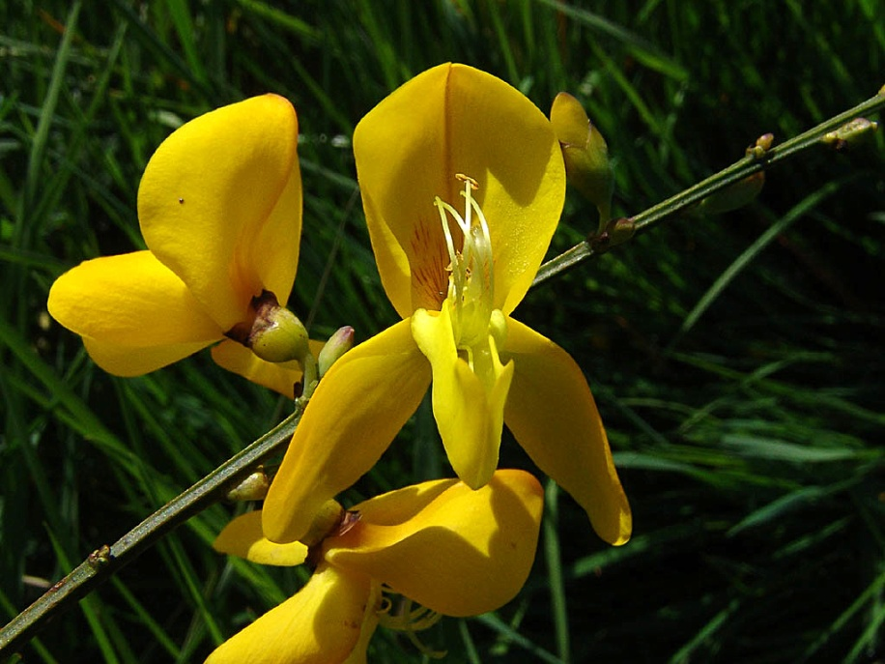
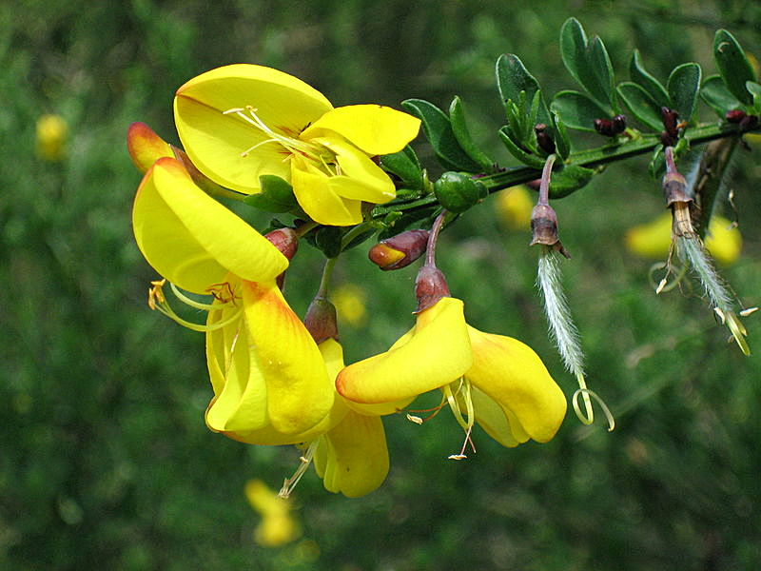
Cytisus scoparius
Donker rijpende peulvruchten
Goudgele erwtachtige bloem

Slide 18
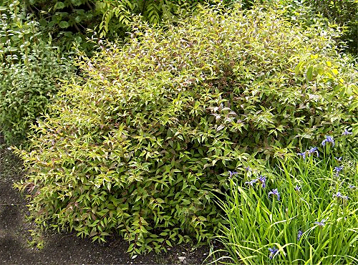
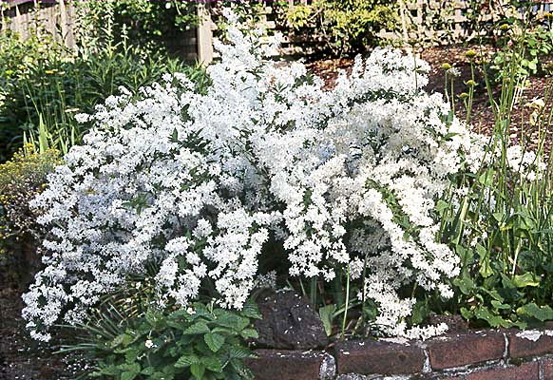
Deutzia gracilis
bruidsbloem
gracilis = sierlijk
Slaat op de sierlijk gebogen bloemrijke twijgen
Een lage struik, rijkbloeiend

Slide 19
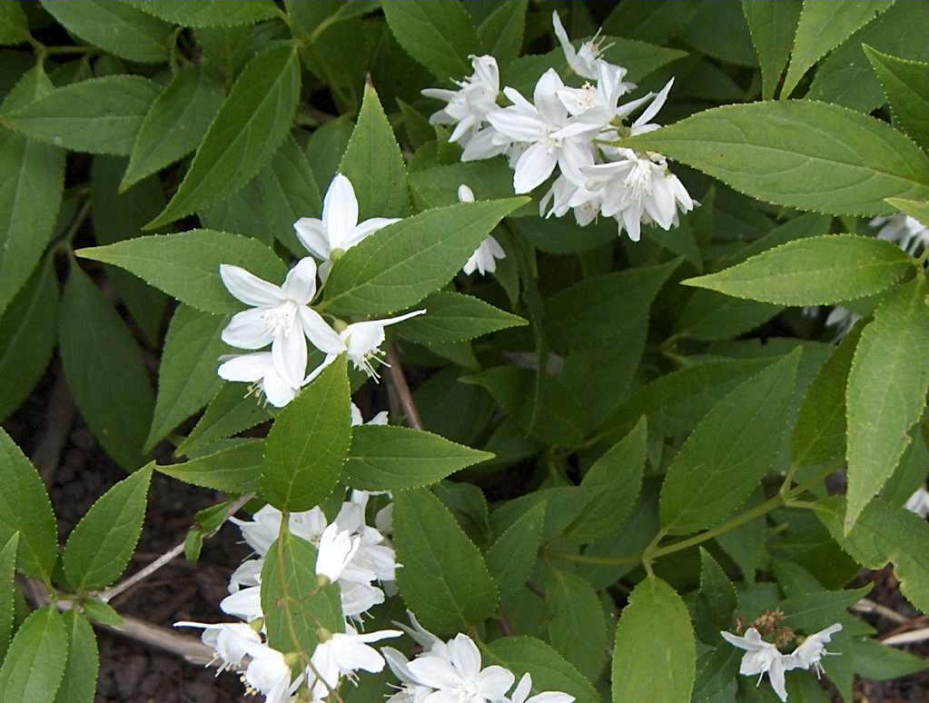
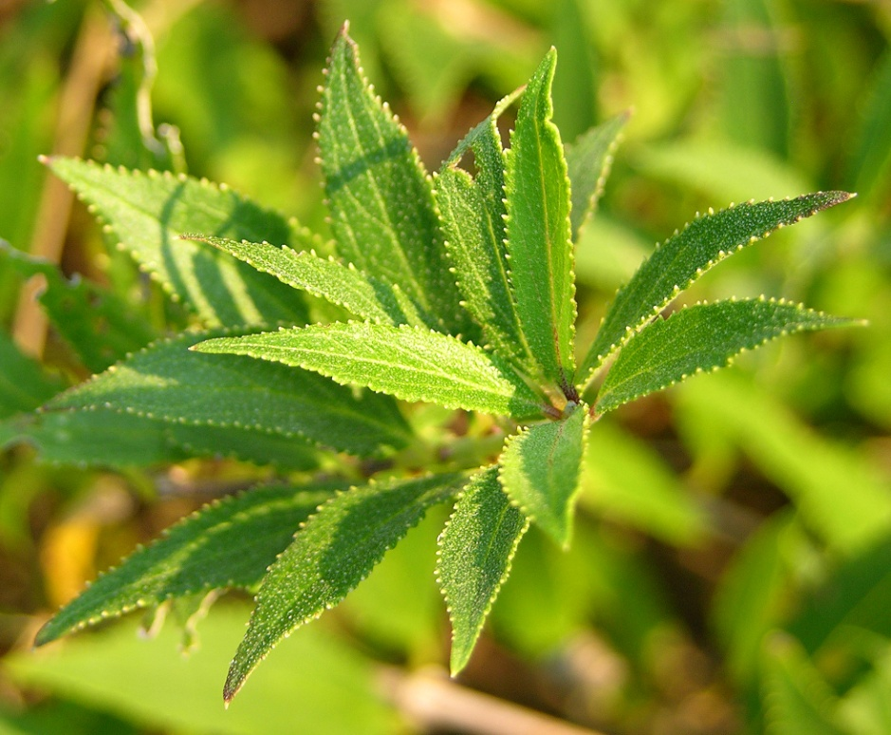
Deutzia gracilis
Lancetvormig blad
Gezaagde bladrand
Tegenoverstaande bladstand
Onderkant geen haren

Slide 20
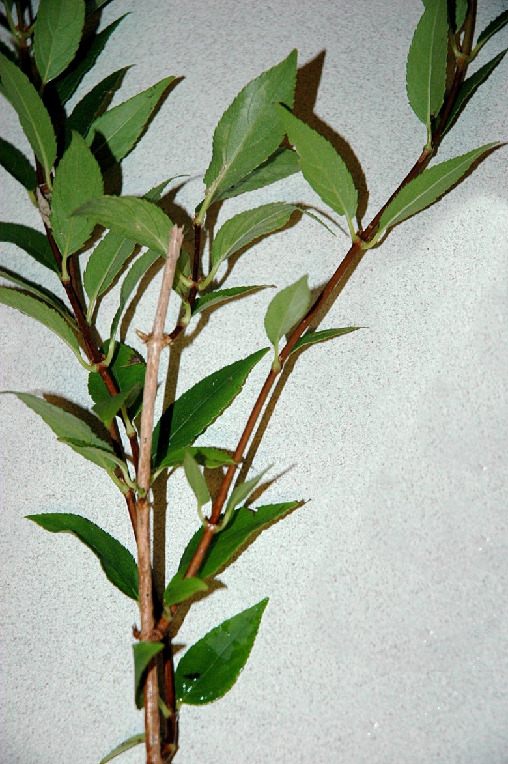
Deutzia gracilis
Dunne geelbruine twijg
Twijg zonder merg (hol)
Phyladelphus heeft vol merg
Tak grijs en afschilferend

Slide 21
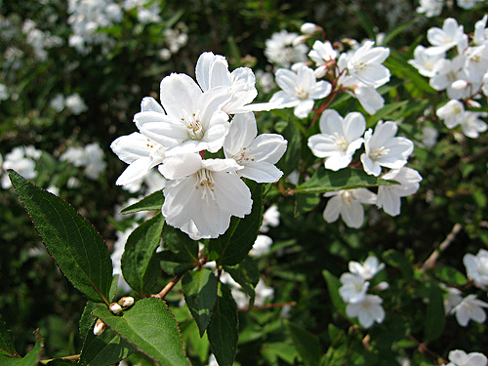
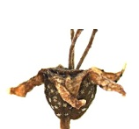
Deutzia gracilis
Rijkbloeiend met witte bloemen
zaaddoos

Slide 22
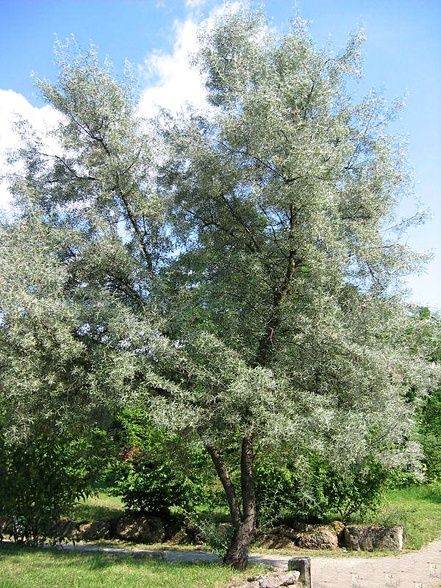
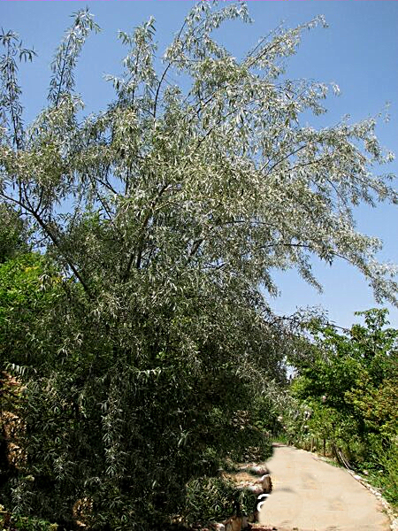
Elaeagnus angustifolia
olijfwilg
Olijf slaat op de vrucht en Wilg slaat op het lange smalle wilgachtige blad
Hoge heester met grijsgroen blad

Slide 23
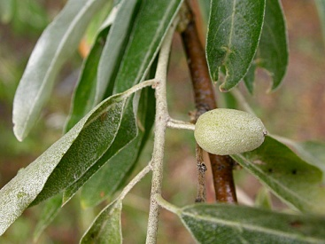
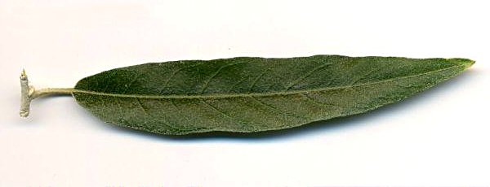
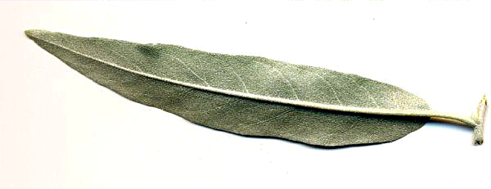
Elaeagnus angustifolia
Lancetvormig blad
Bovenzijde grijsgroen
Onderzijde grijs viltig

Slide 24
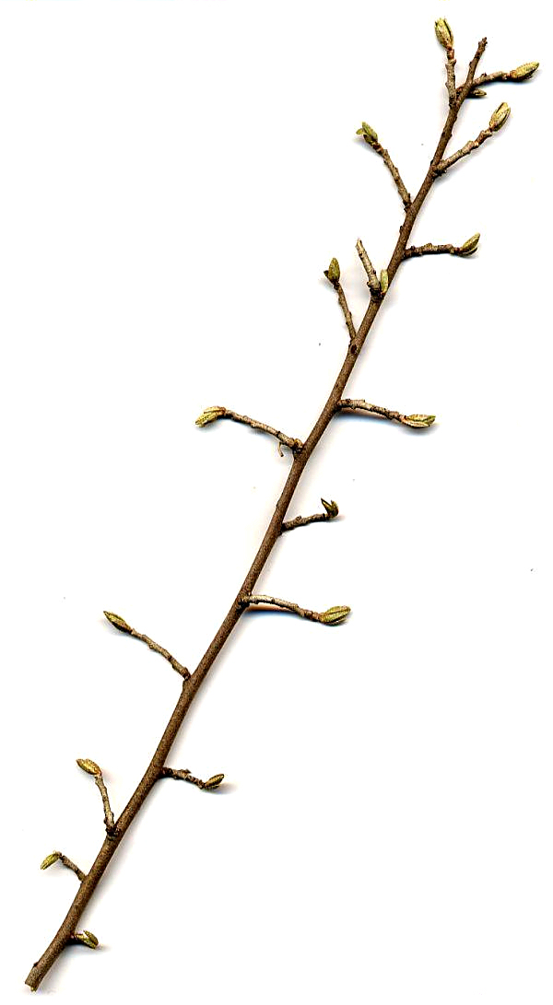
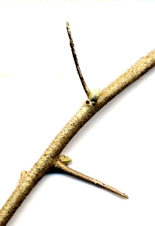
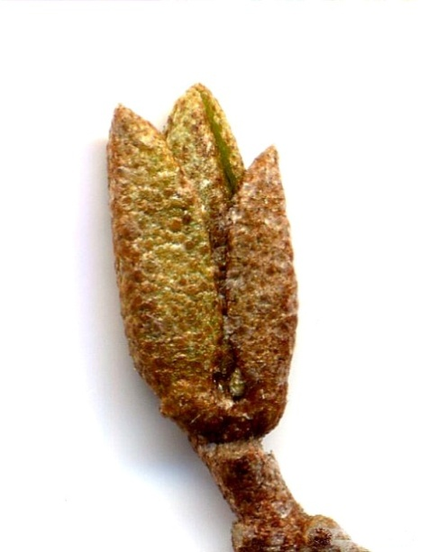
Elaeagnus angustifolia
Vaak ook dorens
Knoppen met veel schubben
Twijg grijs viltig met veel bruine stippen

Slide 25
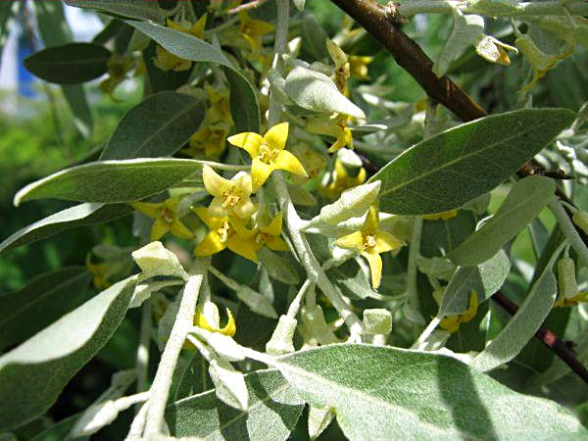
Elaeagnus angustifolia
Gele stervormige bloem
ovale vrucht, zilverkleurig

